Slide 1
Профилатика скулшутинга и иных форм деструктивного поведения в образовательных учреждения

Slide 2
Мы не распознаём угроз,
потому что не обращаем на них внимания
Попробуйте ответить «да» или «нет» на вопросы:
Знаете ли вы, кто такие Дилан Клиболд и Эрик Харрис?
Встревожитесь ли вы, если ребёнок придёт в школу
в белой футболке с надписью «Natural selection»?
Известно ли вам, чем примечательна дата 20 апреля?
Отреагируете ли вы, если группа ваших
учеников начнёт ходить в длинных тёмных плащах?
Обратите ли вы, внимание на хэштег #колумбайн*
на странице в соцсети ученика?
*Запрещён на территории РФ
2

Slide 3
Скулшутинг («Колумбайн»*)
Мотив стрелка – одна идея или проблема, а не идеология (как в случае экстремизма)
Умысел зачастую
не конкретизирован
Планирование, организация
и совершение вооружённого нападения на образовательное учреждение любого уровня одним или несколькими учащимися с целью массового убийства
Уверенность в отсутствии альтернативы вооружённому насилию
- планирование, организация
и совершение вооружённого нападения на образовательное учреждение любого уровня одним или группой учащихся с целью массового убийства
Последняя запланированная жертва школьного стрелка – он сам
Скулшутинг индивидуально
не прогнозируем
*Запрещён на территории РФ

Slide 4
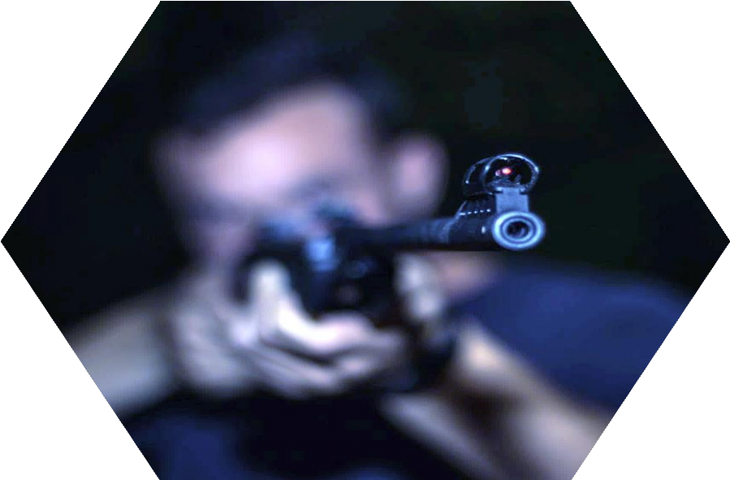
Специфика скулшутинга
В России все школьные стрелки изучали и копировали
модель поведения американских колумбайнеров
Колумбайнеры обычно
отличаются агрессивным и аутоагрессивным поведением, сформированным задолго
до скулшутинга
Для всех скулшутеров важным фактором эмоционального влияния и подкрепления стали группы в соцсетях
Большинство скулшутеров
имели статус отверженных
Все стрелки вели собственные аккаунты в соцсетях, демонстрируя специфическую интернет-активность и другие признаки намерения совершить теракт
Стрелки были объектами буллинга в своих учебных заведениях
14
Дозорцева Е.Г., Ошевский Д.С., Сыроквашина К.В. (2020) (на основе анализа материалов уголовных дел в процессе КСППЭ)

Slide 5
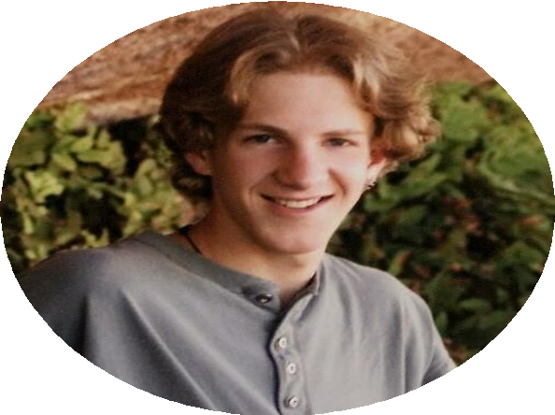
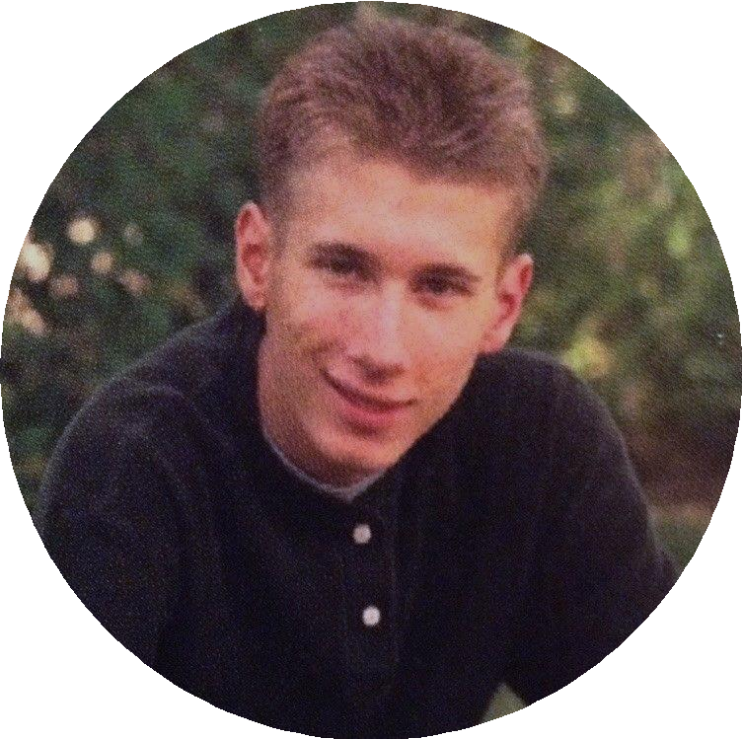
Первый эпизод
нападения на школу, квалифицированный
как СКУЛШУТИНГ
20 апреля 1999 года
Дилан Клиболд
Эрик Харрис
20 апреля 1999 года
Эрик Харрис и Дилан Клиболд совершили массовое убийство в школе Колумбайн, США
(13 убитых и 23 раненых)
Репутация фриков, статус изгоев
в школе
Отрицание значимости жизни, отношение
к человечеству как к «биомусору»
Сразу после совершения теракта оба подростка совершили суицид
Длительная подготовка
и планирование теракта (сайт, дневники)
Отсутствие поддержки и участия
в семьях

Slide 6
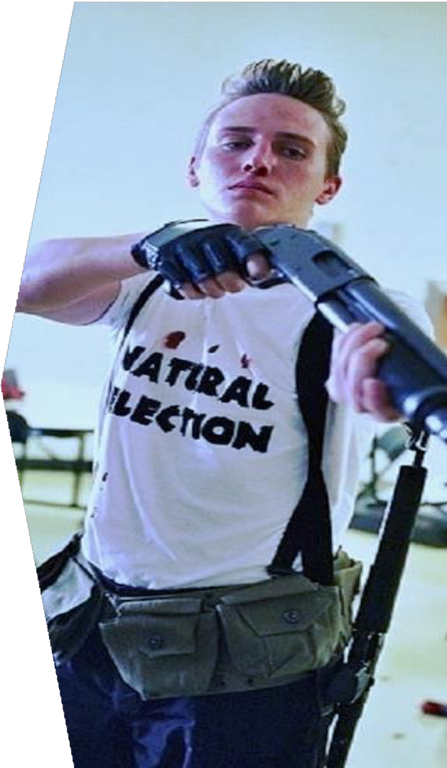
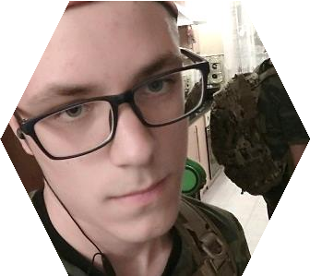
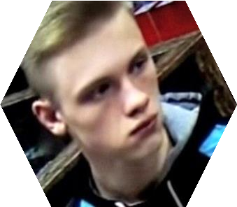
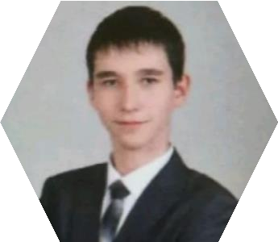
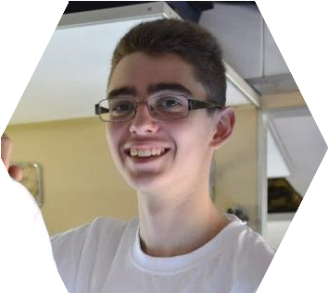
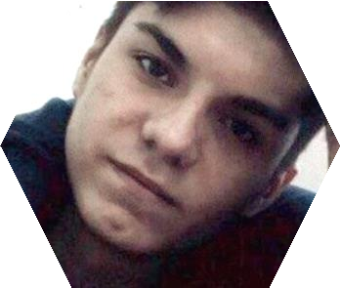
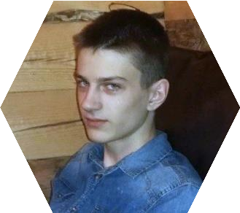
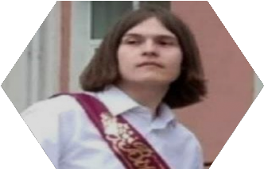
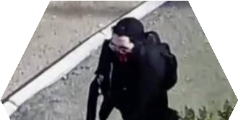
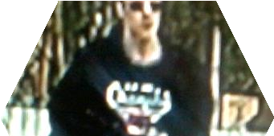
Школьная стрельба
7 эпизодов за 8 лет
6
6
7
2
Хронология скулшутинга в России
подвергались буллингу
11
22
3 4 5
6
77
сверстники считали
«тихими»
Февраль
2014:
Москва (первый В России)
Сентябрь 2017:
«Ивантеевский стрелок» (подражатель)
Апрель 2018:
Стерлитамак
(КРО)
Октябрь
2018:
«Керченский стрелок» (массовость)
Ноябрь
2019:
Благовещенск
(спонтанное)
Май 2021:
Казань (назвал себя богом)
Сентябрь 2021:
Пермь
(детализация)
планировали самоубийство
совершили суицид

Slide 7
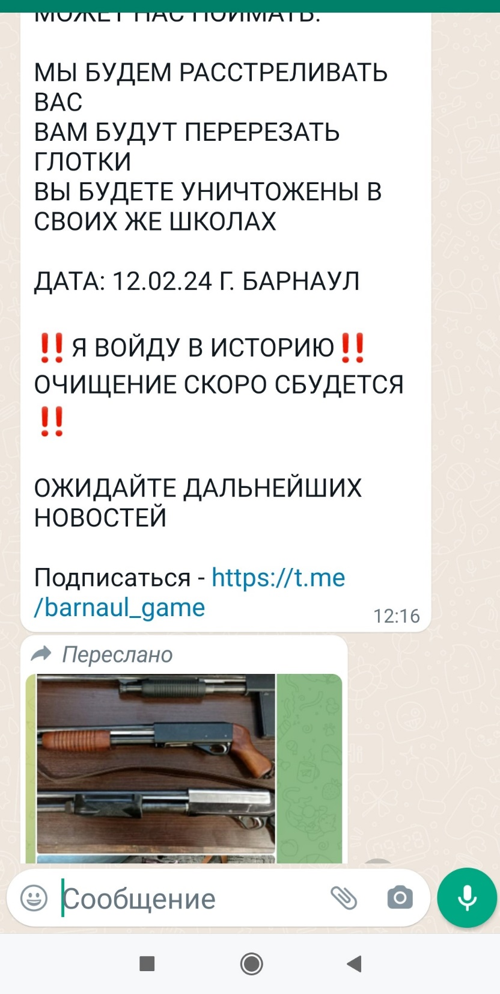

Slide 8
В 2018 году в посвященных скулшутингу пабликах состояло
не менее 30 000 человек.
За 1 полугодие 2023 года
было выявлено:
253 ссылки, из них:
180 ссылок по: экстремизму и терроризму- 92; продажа, распространение и пропаганда наркотиков - 39 ; контент, наносящий вред здоровью детей и подростков – 49.
На каких площадках:
ВК- 86%
Телеграмм – 35%
Тик-Ток -16%
Ютуб -12%
В декабре 2018 года подписан ЗАКОН о немедленной блокировке сообществ
и сайтов, на которых содержится информация, способная спровоцировать детей на совершение
опасных для жизни противоправных действий.
2 февраля 2022 года
Верховный суд России
признал движение «Колумбайн» террористическим.

Slide 9
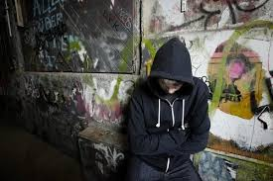
Выделяют три типа стрелков
(П. Лэнгман):
психотики, травматики и психопаты
Первый - психотический тип. Они ощущают себя
изгнанниками, которые отличаются от других.
Вторые - жертвы эмоционального, физического или сексуального насилия.
Третий- психопатический тип. Людям этого типа свойственны нарциссизм, отсутствие эмпатии и какого-либо сожаления о произошедшем.

Slide 10
По результатам опроса Университета Альфреда (США):
87% респондентов считают, что действия скулшутеров продиктованы местью обидчикам;
86% опрошенных отмечают, что корень проблемы — травля.
В США каждый пятый ученик (20,2%) становился жертвой буллинга;
В России: 52% российских школьников сталкивались с буллингом
и травлей в учебных заведениях;

Slide 11
ЕСТЬ МНЕНИЕ
о личности школьного стрелка
за весь период –2 девушки
более 50% - вели активную жизнь
30% - имели признаки социальной изолированности
12% - совсем не имели друзей
75% - считали себя несправедливо обиженными
98% - накануне инцидента испытали серьезные потрясения
100% - были готовы умереть во время нападения на школу
( по результатам исследования США)

Slide 12
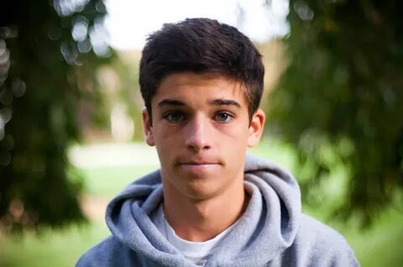
СЕМЬЯ
Школьная среда
Социальная среда
ЛИЧНОСТЬ

Slide 13
Внешние и внутренние факторы риска возникновения потенциально опасных тенденций
Социальные факторы (внешние) | Психологические (внутренние)
Внутрисемейные конфликты | Депрессивное состояние
Безнадзорность | Высокая внушаемость
Социальная изоляция | Психическое заболевание
Конфликты внутри образовательной среды | Переживание длительной психотравмирующей ситуации
Доступ к оружию | Замкнутость
Деструктивный цифровой контент, поддерживающий насилие | Диффузная идентичность

Slide 14
ТАК КТО ЖЕ ОН?
Рациональное мышление (но логика отличается от общепринятой)
Преувеличено чувство виктимизации
Одержимы мыслями о статусе и положении в обществе
Не терпят неуважения
Верят в собственное моральное превосходство
Свои идеи излагают в дневниках и манифестах и часто делятся ими в соц.сетях
Стремятся к славе — пусть даже и дурной — и мечтают испытать захватывающее чувство контроля и доминирования
Им кажется, что альтернативы насилию нет
Планируя атаку, они делают вполне конкретные шаги

Slide 15
Психологические признаки, общие для всех скулшутеров:
Юношеский возраст
Личностное и социальное неблагополучие
Слабая удовлетворенность базовых социальных потребностей
Транслируемая (нескрываемая) нетерпимость (убеждение)
Накопленная обида (эмоция)
Высокий уровень тревожности
Низкий уровень психологической устойчивости

Slide 16
Психологические признаки, общие для всех скулшутеров:
Наличие разрушительных тенденций
Высокий уровень конфликтности
Высокая склонность к неоправданному риску
Героизация воинственных форм поведения
Дегуманизация
Конвенционализм
Гиперзависимость от сверхценностей
Ориентация на разрыв социальной коммуникации

Slide 17
КРОМЕ ТОГО:
Идеализация ненормальности, несчастливости, популярность депрессий, биполярных расстройств у подростков и молодежи: «у меня депрессия», «я не такой как все», «у меня биполярочка».
Тяга к хайпу: быстро прославиться, стать звездой соцсетей, набрать лайков.
Эффект Вертера - волна подражающих действий, которые совершаются после инцидента, широко освещённого СМИ

Slide 18
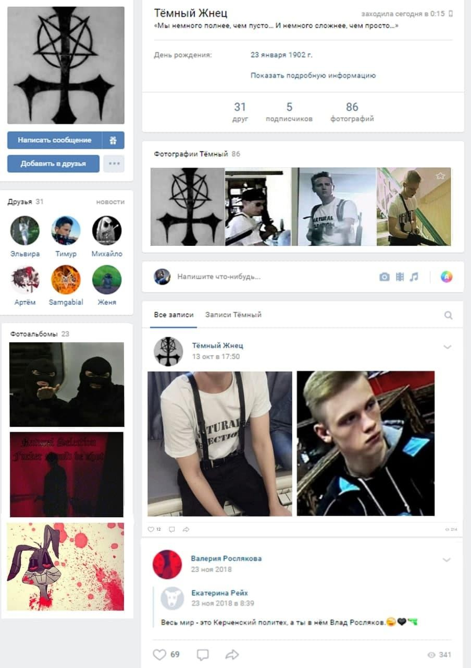
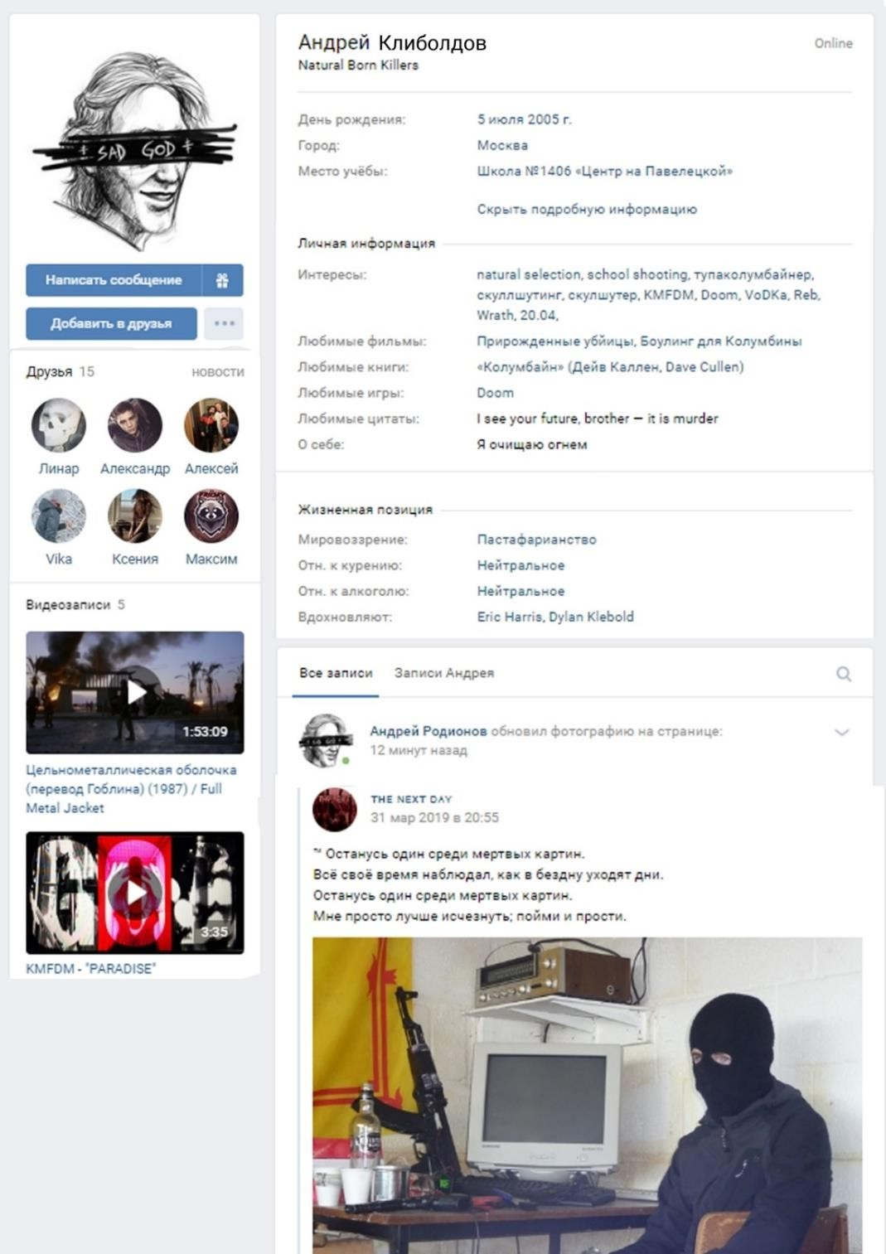
ВВнимательно рассмотрите профили. На них выделены тревожные признаки, свидетельствующие об увлечении ребенка темой школьной стрельбы (скулшутингом
/колумбайном*)
*Запрещен на территории РФ
3

Slide 19
Увлечения подростков
Подростки подробно
описывали свои переживания
составляли
списки обидчиков
разрабатывали способы
расправы над ними
в деталях
излагали свои агрессивные фантазии
Начало
деятельности от 6 месяцев до 2 лет)
Компьютерные игры с
агрессивным
сюжетом
Интерес к
националистической и расистской идеологии
Интерес к деструктивной молодежной
субкультуре
«Колумбайн»
Общение в социальных сетях
Снятие
психического
напряжения
Для общения в группах брали имена
Ведение
дневниковых записей
«колумбайнеров»

Slide 20
ХАРАКТЕРНЫЕ ИНТЕРЕСЫ
проявляет интересы к массовым убийствам и убийцам;
признается в любви или выражает эмпатию по отношению к убийцам;
интересуется материалами с контентом о самоубийствах, пытках, живодерстве;
оправдывает убийства и лиц их совершивших; выражает мысли о превосходстве данной категории граждан;
выражает ненависть к конкретному человеку, группе людей, социальному слою;
открыто выражают восхищение нацистами;
угрожает или выражает желание причинить вред здоровью другим людям.

Slide 21
МАРКЕРЫ УВЛЕЧЕНИЯ СУБКУЛЬТУРОЙ
« КОЛУМБАЙН»
ВИРТУАЛЬНЫЕ МАРКЕРЫ
- подписка на сообщества, романтизирующие субкультуру «колумбайн»;
- публикация визуальных изображение скулшутеров
(Эрика Харриса, Дилана Клиболда, Влада Рослякова и др.);
- статусы, содержащие цитаты из дневников скулшутеров или оправдывающие насилие (расстрелы, взрывы)
в образовательном учреждении.

Slide 22
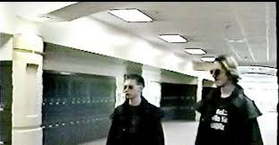
ВИЗУАЛЬНЫЕ МАРКЕРЫ
изменение стиля одежды: черный длинный плащ, черные штаны с большим количеством карманов, высокие ботинки; кожаные перчатки с обрезными пальцами;
татуировки на открытых частях тела с надписями
(или записи в тетрадях, на парте и т.д.): «Ненависть», «Natural Selection», «Wrath», «shouting», «Columbine», «20.04.1999»,
«17.10.2018»;
белая футболка с характерной надписью («Ярость», «Ненависть», «Естественный отбор», «KMFDM»
как на русском, так и иностранных языках) и др.

Slide 23
ВЕРБАЛЬНЫЕ МАРКЕРЫ
упоминание имен скулшутеров (Эрик Харрис, Дилан Клиболд, Росляков и др.);
оправдание поступков скулшутеров, высказывания о подготовке к собственному «колумбайну».
частое употребление в речи:
«Колумбайн»
«NBK» «Natural Born Killers» -название картины Оливера Стоуна «Прирожденные убийцы» на английском языке. Аббревиатурой «NBK» Эрик Харрис и Дилан Клиболд назвали день нападения на школу.
«ПУ» Аббревиатура отсылает к фильму «Прирожденные убийцы». Этой аббревиатурой Эрик Харрис и Дилан Клиболд обозначали предстоящее массовое убийство.
«Водка» - один из псевдонимов Дилана Клиболда в Интернете.
«Reb» - сокращённо от «Мятежник» (англ. «Rebel») – один из псевдонимов Эрика Харриса в Интернете.
«Джоки» - отсылка к сленговому обозначению спортсменов, которым пользовались Эрик Харрис и Дилан Клиболд.
«KMFDM» - грамматически неверный акроним названия немецкой музыкальной группы «Kein Mehrheit Für Die Mitleid». Тексты некоторых песен «KMFDM» – «Son of a Gun», «Stray Bullet», «Waste» – были размещены на личной странице Эрика Харриса, одного из убийц школьников.
«Natural selection» в день совершения массового убийства в школе «Колумбайн» на одном из убийц была надеть белая футболка с данной надписью черными буквами.
«Wrath» («гнев») в день совершения массового убийства в школе «Колумбайн» на одном из убийц была надеть белая футболка с данной надписью черными букв

Slide 24
МАРКЕРЫ УВЛЕЧЕНИЯ СУБКУЛЬТУРОЙ
« КОЛУМБАЙН»
ЭМОЦИОНАЛЬНЫЕ МАРКЕРЫ
смена эмоционального поля (жизнерадостный подросток вдруг стал замкнутым и скрытным)
ПОВЕДЕНЧЕСКИЕ МАРКЕРЫ
- демонстративное поведение с целью произвести впечатление и привлечь внимание; - - систематические пропуски учебных занятий.
Маркеры рассматриваются в системе!
ВАЖНО!!! Каждый маркер должен быть рассмотрен в совокупности с другими с учетом поведенческого контекста и поведенческой динамики, т.е. усиления проявления тех или иных наглядно наблюдаемых признаков с течением времени.
НЕДОПУСТИМО
использовать отдельные элементы наглядно наблюдаемых маркеров
в качестве стигматизации отдельных учащихся

Slide 25
ЕСТЬ МНЕНИЕ
о теории школьных расстрелов, включающую
пять «необходимых, но недостаточных факторов»:
самоощущение социальной изоляции, рассмотрение себя как изгоя;
наличие психологических трудностей или расстройств (необязательно психических заболеваний);
распространенность культурных сценариев, в которых насилие рассматривается как средство решения проблем;
отсутствие системы выявления потенциальных стрелков в школе;
доступность оружия.
Социолог Кэтрин Ньюман в книге «Буйство: социальные корни стрельбы в школах»

Slide 26
Процесс формирования личности подростка, склонного к нападению на учебные заведения
Интровертированность
Внутренняя изолированность, неумение строить адекватные социальные связи
Поиск социальной поддержки среди подростков со схожими проблемами
Виртуальное общение с соответствующим гипермаскулинным
позиционированием себя (образ героя, защитника) в социальных сетях
Действия подростков, ранее совершивших нападения на учебные заведения, в таких сообществах идеализировались,
романтизировались и выступали для участников моделью для
подражания

Slide 27
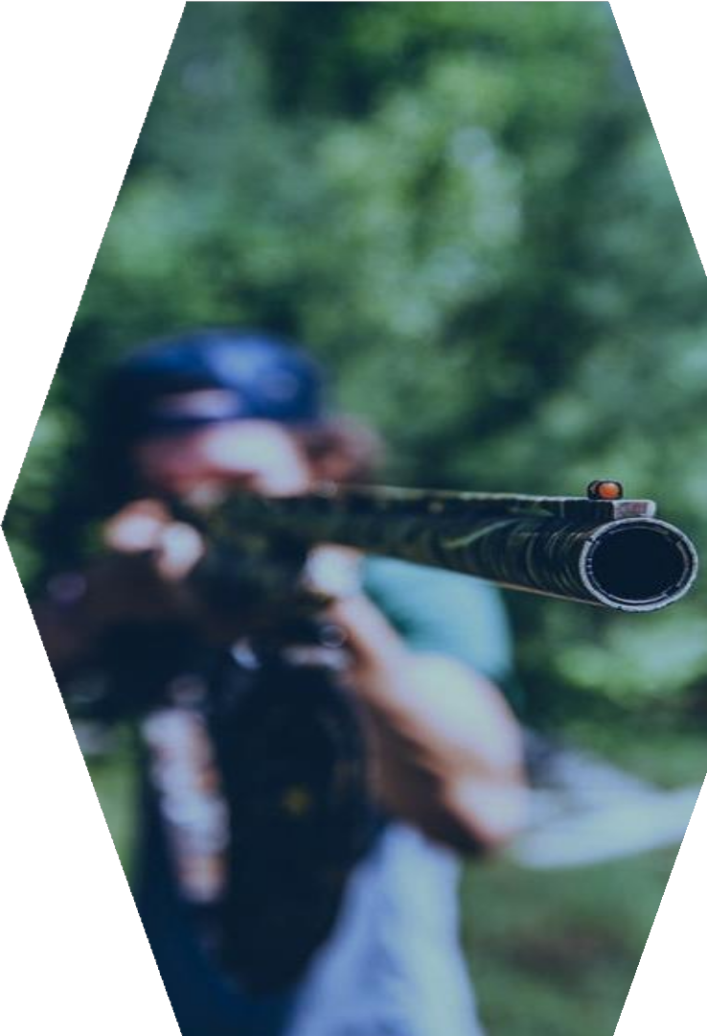
Тревожные признаки
использование специфических хэштегов
интерес к огнестрельному оружию без сопутствующего интереса к охоте
или войне
интерес к школьной стрельбе вообще
и к Колумбайну*
в частности
смена аватарки
в аккаунте в соцсети
повышение градуса насилия на странице ребенка в соцсетях и нарастающая агрессия в интернет-поведении
прекращение сопротивления буллингу
*Запрещён на территории РФ
16

Slide 28
Особенности поведения
во время совершения преступления
Стойкость сочетанных суицидально-агрессивных намерений
Разработанный план и внешняя целенаправленность действий
В 2/3 случаев предполагали завершить нападение самоубийством предприняли суицидальную попытку - 4
3 из них были госпитализированы в связи с нанесенными самоповреждениями
У многих несовершеннолетних агрессивные криминальные действия носили во многом ситуационный и хаотичный характер
Среди пострадавших учеников и учителей не оказалось ни одного непосредственного участника конфликтов, или кого подростки воспринимали как своих обидчиков – это протест против воспринимаемой ими несправедливости
Формирование агрессивного и аутоагрессивного поведения подростков началось задолго до совершения ими противоправных действий, однако оставалось незамеченным окружающими

Slide 29
Мониторинг социальных сетей
На что, в первую очередь, должны обращать внимание взрослые и что должно их насторожить:
Не следует оставлять без внимания:
Тематические надписи, рисунки, фото-
видеоизображения, которые должны насторожить:
псевдоним, главная фотография профиля
открытость –
закрытость аккаунта
группы, в которых состоит подросток
чем наполнена страница:
видеозаписи, фотографии, картинки
размещение в аккаунте фраз и
иллюстраций на тему
самоунижения и
нанесения себе травм и порезов
киты или дельфины (выбрасываются на берег)
бабочки (живут один день)
единороги (перевозчики смерти)
медузы (живут вечно)
космос, звезды, вселенная (символизируют вечность)
фото с сигаретами и алкоголем
сатанинской и антирелигиозной направленности
селфи на крышах высотных домов, мостах, обрывах (когда готовят ребенка к падению с высоты)
селфи на железной дороге, на фоне поезда и рельсов (когда готовят ребенка к
смерти от поезда)
селфи, подтверждающие личность подростка (лист в руке с именем или
никнеймом, ID-адресом, наименованием суицидальной группы и так далее)
ножи, лезвия, порезы на теле или процесс их нанесения
огнестрельное оружие или процесс его применения
лекарственные препараты, в том числе и для похудания
изображения наркотиков
виселицы, петли и способы вязания узлов
фото подростка с закрытым лицом (рукой, капюшоном, любым предметом – означает протест)
сохраненная музыка (психоделическая, деструктивная, агрессивная, суицидальная)
копирование на страницы музыки с откровенной демонстрацией сатанизма и
неоправданное желание
подростка похудеть
чрезмерное употребление им кофе и энергетиков
рисование на руках выше
перечисленных изображений, сатанинских знаков и символов
Внешние признаки:
выбривание девушками височной области
появление на теле следов от порезов, ожогов и т.п.
выбор черной мешковидной мрачной одежды, возможно с надписями или символами смерти
экстремизма

Slide 30
Школьные стрелки становятся кумирами участников колумбайн-сообществ
В сети есть посмертные фан-клубы Влада Рослякова
После казанской трагедии признания в любви к Ильназу Галявиеву вышли в тренды TikTok
#columbineedits #naturalselection #Колумбайнеры #cкулшутинг #тупаколумбайнер #Колумбайн #ЭрикХаррис #ДиланКлиболд
*Суммарно у видео было
около 12 млн. просмотров !!!!!!!
15

Slide 31
Внешние и внутренние факторы риска возникновения потенциально опасных тенденций
РЕКОМЕНДУЕМЫЙ ИНСТРУМЕНТАРИЙ
Личностный опросник диагностики типа акцентуации личности
К. Леонгарда–Г. Шмишека;
Методика диагностики межличностных отношений Т. Лири;
Методика диагностики типа акцентуации личности у школьников-подростков А.Е.Личко;
Методика исследования самоотношения (МИС)С. Р. Пантелеева;
Методика К. Томаса–Р. Килманна на выявление ведущего поведения в конфликтной ситуации;
Опросник агрессивности А. Басса –А. Дарки;
Опросник диагностики уровня социальной фрустрированности В. Бойко;
Мельбурнский опросник принятия решений Т. В. Корниловой;
Опросник склонности к девиантному поведению (Э. В. Леус,А. Г. Соловьев);
Методика диагностики склонности к отклоняющемуся поведению (А.Н.Орел);
Опросник терминальных ценностей И. Г. Сенина.

Slide 32
БЛАГОДАРИМ ЗА ВНИМАНИЕ!

